Slide 1
JavaScript 1
Funktioner del 1
David Andersson
ZoCom 2016

Slide 2
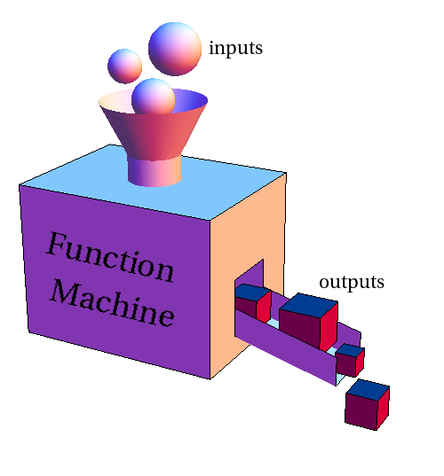
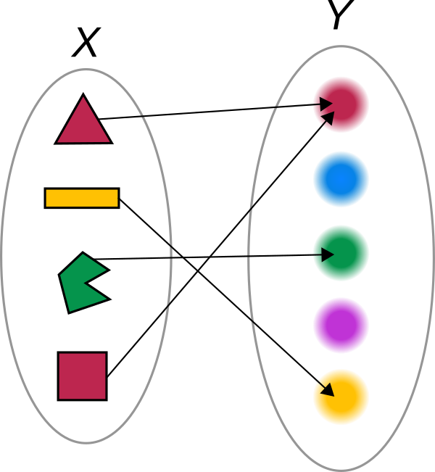
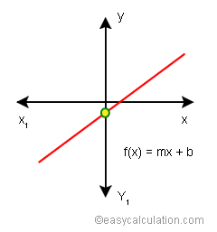
Funktioner
Vad är en funktion?

Slide 3
Funktioner
funktion
parametrar
returvärde
?
return value
En funktion är något som har noll eller flera parametrar och returnerar (skickar tillbaka) ett värde.
var returvärde = funktion( argument1, argument2, .. );

Slide 4
Funktion
Måste definieras innan den kan användas
Namnges på samma sätt som variabler
Anropas i koden, med värden (argument) för varje parameter
Har noll eller flera parametrar
Utför instruktionerna i funktionsblocket
Returnerar ett värde
Funktioner är värden av typen object
Används för att undvika upprepningar, strukturera kod, lösa svårare problem
Man kan ha funktioner i funktioner

Slide 5
Exempel
function printString(str) {
console.log( str );
}
function giveMe() {
return 2;
}
var increase = function( x ) {
return x + 1;
}
function average3( x, y, z ) {
var sum = x + y + z;
return sum / 3;
}
printString('hello');
var value1 = giveMe();
var value2 = increase(2);
var avg = average3(1, 2, 3);
printString('Average: ' + avg);

Slide 6
Fördefinierade funktioner
JavaScript har flera fördefinierade funktioner. Exempel:
console.log(string)
prompt(string, default)
alert(string)
confirm(string)
isNaN(value)
Math.random()
Math.min(x, y), Math.max(x, y)
string.charAt(number)
document.write(string)
Vilka av funktionerna returnerar ett värde?

Slide 7
Definiera funktioner
var variabel = function( parametrar ) {
// funktionens innehåll
return värde; // används om funktionen ska returnera något
}
Eller:
function funktionsnamn( parametrar ) {
// funktionens innehåll
return värde; // return är valfritt
}
scope

Slide 8
Parametrar
JavaScript bryr sig inte om hur många parametrar man skickar till en funktion. Extra parametrar ignoreras och parametrar man glömmer får värdet undefined.
function param1() {
console.log("function param1: too many are not a problem");
}
param1('other languages crash', 'but javascript is flexible');
function param2(a, b, c, d=5) {
console.log('param2: ' + a + ', ' + b + ', ' + c + ', ' + d);
}
param2(1, 2);

Slide 9
Funktioner och variabler
Vad kommer koden nedan att skriva ut? Varför?
console.log("before function definition");
var mySuperAwesomeFunction = function() {
console.log("inside function");
};
console.log("after function definition");
mySuperAwesomeFunction();
console.log("after calling function");

Slide 10
Scope
Vad kommer koden nedan att skriva ut? Varför?
var x = "outside";
var f1 = function() {
var x;
x = "inside f1";
};
f1();
console.log(x);

Slide 11
Scope
Svar: koden skriver ut "outside".
Variabeln x skapas som en global variabel, eftersom den inte är inuti någon funktion. Det kallas att x ligger i global scope.
Variabeln x inuti funktionen är en ny, lokal variabel som råkar ha samma namn som den globala. Den existerar bara inuti funktionen. Det kallas för att x ligger i local scope.
Varning! Många programmeringsspråk har block scope, men JavaScript har bara function scope.

Slide 12
Exempel scope
var x = 5;
var y = 10;
function magic() {
var x = 10; // lokala variabeln x skymmer globala variabeln x
y = 20; // skriver över den globala variabeln
}
magic();
console.log( 'x == ' + x + ', y == ' + y );
Vad skrivs ut på konsolen?

Slide 13
Miniövning 3
A Gör följande övningar i läsförståelse på porkforge
B Arbeta med övningarna under stycke 2
C Läs Eloquent JavaScript kapitel 3 (utom Closure och Recursion som vi sparar till på torsdag)
Fler övningar:
Det som ni inte hunnit med tidigare
Träna på funktioner med LightBot http://lightbot.com/hocflash.html
Blockly Games: Maze, Bird och Turtle tränar på if och for/while.

